Slide 1
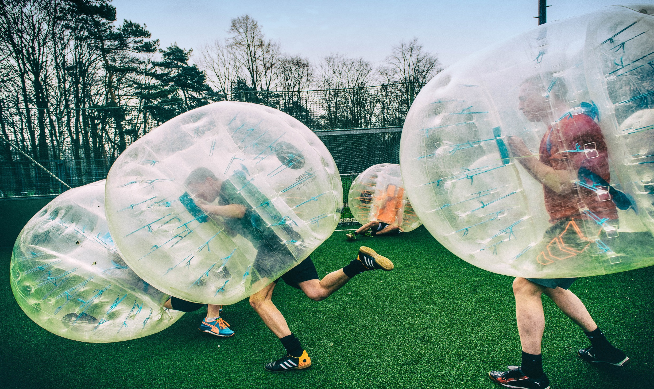

2. BUBBLE-BALL Turnier
der Sportjugend im KSB Lippe
SONNTAG, 02. September 2018 ab 12:00 Uhr
im DBB-Sportzentrum in Detmold
Eingeladen sind Jugendliche der lippischen Sportvereine im Alter von 14-26 Jahren. Teilnehmen kann pro Verein ein Team mit mind. 7 Spieler/-innen. Gespielt wird im Modus 5 gegen 5 in der Sporthalle. Die Teilnahme ist kostenlos. Getränke und Snacks inklusive.
Da die Anzahl der Mannschaften begrenzt ist, bitten wir um Anmeldung bis zum 12.08.2018 unter
c.tegethoff@ksb-lippe.de.
Gewinnt Geld für die Vereinsjugend:
1.Platz: 250 €
2.Platz: 150 €
3.Platz: 75 €

